Slide 1
Melon Top 100 -세미 프로젝트
#이상묵

Slide 2
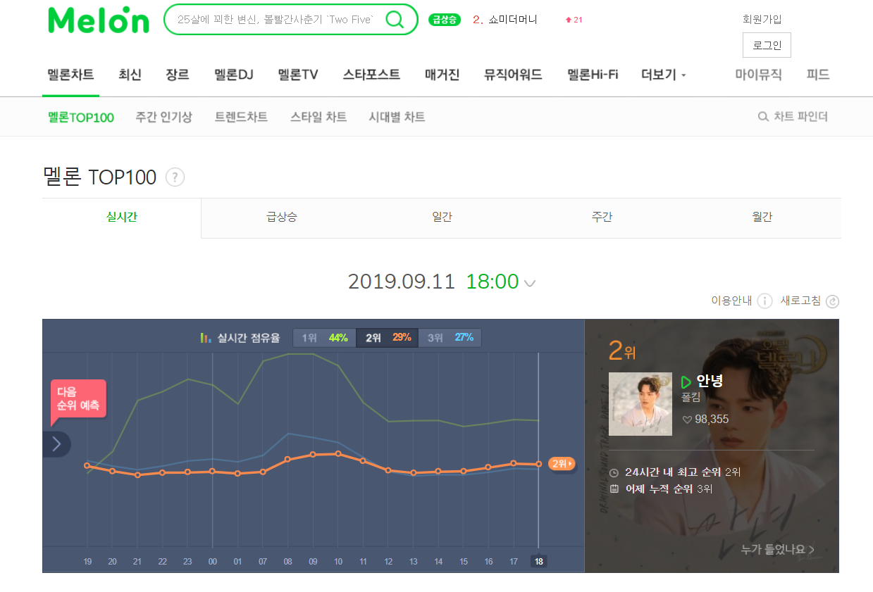
개요
멜론 차트의 Top100 정보를 가져와 직접 검색도 가능하게 하고 100위까지 내 프로그램으로 출력이 가능하도록 하게 시도하여 보았다.
Crawling으로는 Jsoup을 이용한다.
데이터 베이스는 Mariadb를 이용하여 사용할 것이다.
주 프로그래밍 언어는 Java를 사용하여 연결을 하도록 하여볼 것이다.

Slide 3
구현 개요
View
Main.DAO
크게 3개의 기능으로 나뉜다.
첫째, 웹 페이지의 정보를 내 프로그램으로 가져오는 크롤링(Crawling)
둘째, 내 프로그램의 데이터를 디비로 옮기거나 가져오는 기능(Db)
셋째, 내 프로그램 속 데이터를 사용자의 편의로 검색 또는 출력하는 UI부분
설계는 MVC모델을 이용하여 설계하여 보았다.
설계는 우측의 그림과 같다.
Crawling.DAO
DB.DAO
Song.VO

Slide 4
구현 알고리즘
View
Main.DAO
일단 노래의 정보들을 Song.VO 라는 클래스 형식으로 지정을 한다.
1단계 크롤링과 2단계 DB를 전부 DAO라는 클래스 파일로 만든다.
View는 사용자들의 UI구현과 콘솔에서 구현할 기능인 검색 메서드가 있다.
Main.DAO에서 이들 전부를 동작시키고 원하는 위치에 구현 시킨다.
Crawling.DAO
DB.DAO
Song.VO

Slide 5
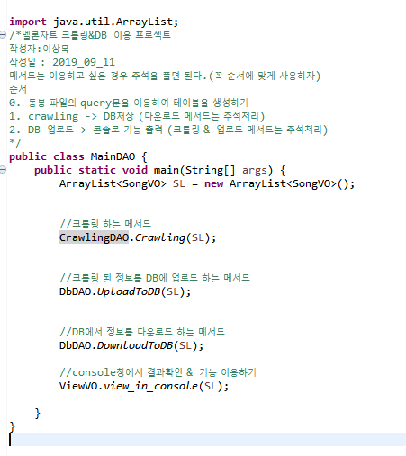
세부 구현
Main.DAO의 코드는 다음과 같다.
각각의 기능들을 ~.DAO에 구현 해 두고 메인에서는 이 메서드들을 긁어와 사용만 하면 된다.
각각의 메서드들의 세부 내용은 코드를 확인 하도록 하자.
중요한 점은 해당 코드들을 실행시킬때 동봉 파일의 query문을 이용하여 테이블을 생성해야 한다.
그리고 crawling-> DB 저장과정을 선택해 초기단계를 진행해두고
DB-> 콘솔의 과정을 통해 프로그램을 이용해 보도록 하자.

Slide 6
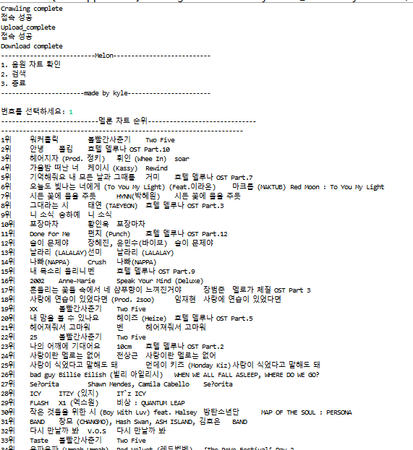
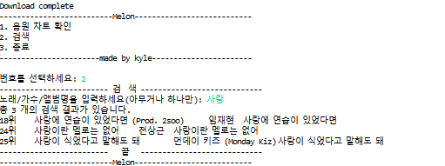
결과
위의 그림과 같이 각 메서드 사용 성공시에 complete가 생성되도록 설정하였다.
위의 그림에서 1번 음악차트 이용시에는 1위 부터 100위까지 음원 순위가 나오게 하였다.
아래의 그림과 같은 키워드 검색을 통해 곡명, 아티스트명, 앨범 명중에 키워드가 들어간 음원들을 전부 출력 역시 가능하다.

Slide 7
끝!

